Slide 1




Treinamento quanto à Atuação e Deveres do SESMT

Slide 2



01
Introdução

Slide 3


Introdução
O SESMT (Serviços especializados em Segurança e em Medicina do Trabalho) desempenha um papel fundamental na promoção da saúde e segurança dos trabalhadores dentro das empresas.

Slide 4
Introdução
Engenharia de Segurança
A atuação do SESMT abrange diversas áreas, incluindo
Medicina do Trabalho
Enfermagem do Trabalho
Técnicas de Higiene Ocupacional

Slide 5



Introdução
Engenharia de Segurança
A atuação do SESMT abrange diversas áreas, incluindo

Slide 6

Introdução
A atuação do SESMT abrange diversas áreas, incluindo
Medicina do Trabalho

Slide 7

Introdução
A atuação do SESMT abrange diversas áreas, incluindo
Enfermagem do Trabalho

Slide 8

Introdução
A atuação do SESMT abrange diversas áreas, incluindo
Técnicas de Higiene Ocupacional

Slide 9



Introdução
doenças ocupacionais,
3
2
1
e promover a qualidade de vida dos colaboradores.
prevenir acidentes,

Slide 10

02
Objetivo do Treinamento

Slide 11

Objetivo
Esse treinamento tem como objetivo criar as bases para que a equipe do SESMT possa desempenhar suas funções da melhor forma.

Slide 12

Objetivo
Poderão participar desse treinamento também colaboradores que não pertençam ao SESMT mas que, de uma forma ou de outra, contribuem para a segurança e saúde ocupacional dentro da empresa.

Slide 13

03
Base Legal

Slide 14

Base Legal
Para a elaboração deste treinamento tomamos como base a Norma Regulamentadora NR-04 conforme última revisão dada pela Portaria MTP n.o 4.219, de 20 de dezembro de 2022.

Slide 15

Base Legal
Com base na NR-04 o SESMT tem a
finalidade de promover a saúde e proteger a integridade do trabalhador.
“
”

Slide 16

04
Compete ao SESMT

Slide 17


Compete ao SESMT
Agora vejamos quais são as atividades que devem ser desempenhadas pelo SESMT, conforme a NR-04:

Slide 18


Compete ao SESMT
F
D
E
H
G
C
I
B
J
A
K

Slide 19
Compete ao SESMT
F
D
E
H
G
C
I
B
J
A
K

Slide 20


Compete ao SESMT
elaborar ou participar da elaboração do inventário de riscos;
A

Slide 21
Compete ao SESMT
F
D
E
H
G
C
I
B
J
A
K

Slide 22

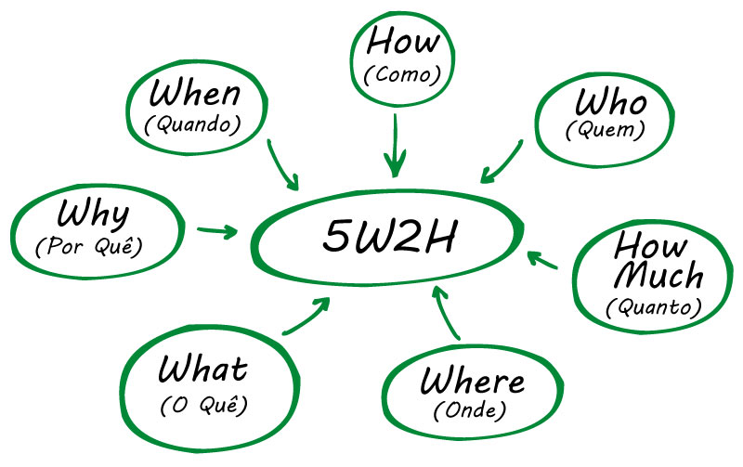
Compete ao SESMT
acompanhar a implementação do plano de ação do PGR
B

Slide 23
Compete ao SESMT
F
D
E
H
G
C
I
B
J
A
K

Slide 24


Compete ao SESMT
C
implementar medidas de prevenção de acordo com a classificação de risco do PGR e na ordem de prioridade estabelecida na NR-01;

Slide 25
Compete ao SESMT
F
D
E
H
G
C
I
B
J
A
K

Slide 26

Compete ao SESMT
D
elaborar plano de trabalho e monitorar metas, indicadores e resultados de segurança e saúde no trabalho;

Slide 27
Compete ao SESMT
F
D
E
H
G
C
I
B
J
A
K

Slide 28


Compete ao SESMT
E
responsabilizar-se tecnicamente pela orientação quanto ao cumprimento do disposto nas NRs aplicáveis na organização;

Slide 29
Compete ao SESMT
F
D
E
H
G
C
I
B
J
A
K

Slide 30


Compete ao SESMT
F
manter permanente interação com a CIPA, quando existente

Slide 31
Compete ao SESMT
F
D
E
H
G
C
I
B
J
A
K

Slide 32

Compete ao SESMT
G
promover a realização de atividades de orientação, informação e conscientização dos trabalhadores para a prevenção de acidentes e doenças relacionadas ao trabalho;

Slide 33
Compete ao SESMT
F
D
E
H
G
C
I
B
J
A
K

Slide 34


Compete ao SESMT
H
propor, imediatamente, a interrupção das atividades e a adoção de medidas corretivas e/ou de controle quando constatar condições ou situações de trabalho que estejam associadas a grave e iminente risco para a segurança ou a saúde dos trabalhadores;

Slide 35
Compete ao SESMT
F
D
E
H
G
C
I
B
J
A
K

Slide 36

Compete ao SESMT
conduzir ou acompanhar as investigações dos acidentes e das doenças relacionadas ao trabalho, em conformidade com o previsto na NR-01;
I

Slide 37
Compete ao SESMT
F
D
E
H
G
C
I
B
J
A
K

Slide 38

Compete ao SESMT
compartilhar informações relevantes para a prevenção de acidentes e de doenças relacionadas ao trabalho com outros SESMT de uma mesma organização, assim como a CIPA, quando por esta solicitado;
J

Slide 39
Compete ao SESMT
F
D
E
H
G
C
I
B
J
A
K

Slide 40

Compete ao SESMT
acompanhar e participar nas ações do PCMSO, nos termos da NR-07.
K

Slide 41
Compete ao SESMT
A atuação do SESMT é essencial para garantir a segurança e saúde dos trabalhadores, além de estar em conformidade com a legislação trabalhista.

Slide 42

Compete ao SESMT
As empresas que cumprem seus deveres em relação ao SESMT demonstram compromisso com a qualidade de vida dos colaboradores, redução de acidentes e doenças ocupacionais, e contribuem para um ambiente de trabalho mais seguro e produtivo.

Slide 43


Compete ao SESMT
Agora vamos a alguns comentários sobre as competências do SESMT.

Slide 44

Compete ao SESMT
Elaborar ou participar da elaboração do inventário de riscos:

Slide 45
Compete ao SESMT
No caso da empresa contratar uma empresa de consultoria para fazer o PGR, é importante que o SESMT tenha o histórico de reuniões, troca de e-mails e registro de pesquisa e/ou entrevista para demostrar como participou na elaboração do inventário.

Slide 46

Compete ao SESMT
Elaborar plano de trabalho e monitorar metas, indicadores e resultados:

Slide 47


Compete ao SESMT
A responsabilidade de acompanhamento e implementação do plano de ação e das respectivas medidas de controle é do SESMT, por isso a importância em participar de toda elaboração e alinhar o plano de ação para algo exequível.

Slide 48

Compete ao SESMT
Não adianta falar que não consegue executar e que não foi você ou sua equipe que fez o PGR. O SESMT precisará estabelecer rotinas e processos, como e quando fazer para poder dar conta de atender essas alíneas.

Slide 49

Compete ao SESMT
Manter permanente interação com a CIPA:

Slide 50


Compete ao SESMT
é importante lembrar que quando o estabelecimento não se enquadrar no Quadro I para dimensionamento de CIPA, o SESMT em conformidade ao 5.4.13.1 da NR-05 deverá desempenhar as atribuições da CIPA.

Slide 51

Compete ao SESMT
Mas neste caso, ou quando algum profissional do SESMT for eleito ou nomeado para fazer parte da comissão ele está dispensado do treinamento.

Slide 52

Compete ao SESMT
Mas os profissionais do SESMT podem fazer parte da CIPA?

Slide 53
Compete ao SESMT
Não há proibição na norma.
Porém como fazer parte dessa comissão possibilita outros trabalhadores se envolverem e atuarem com a visão de prevenção e o SESMT já tem obrigação de apoiar, colocar um profissional como parte integrante tira a oportunidade de outros trabalhadores se envolverem mais ativamente com a SST.
1
2

Slide 54

Compete ao SESMT
O SESMT deve ser consultivo:

Slide 55
Compete ao SESMT
Nas atribuições do SESMT temos: “responsabilizar-se tecnicamente pela orientação quanto ao cumprimento”. Trocando em miúdos, o profissional SST deve orientar tecnicamente, mas não cabe a ele implementar, isso é responsabilidade da empresa.
01

Slide 56

Compete ao SESMT
Então, documente todas as recomendações técnicas, registre, crie evidências, provas, etc. E sempre baseie-se nas NRs e em normas técnicas aplicáveis. Implementar cabe a empresa.
02

Slide 57

Compete ao SESMT
O mesmo racional podemos fazer no item “acompanhar a implantação”, ao invés de implantar, ou seja, não cabe ao SESMT implantar. Essa responsabilidade é da empresa.
03

Slide 58

05
Integração SESMT e CIPA

Slide 59

Integração SESMT e CIPA
Como mostramos, é necessário que haja permanente interação do SESMT com a CIPA, quando existente.

Slide 60

Integração SESMT e CIPA
Isso pode ocorrer de diversas formas.
Algumas já estão até previstas na NR-04 SESMT:

Slide 61
Integração SESMT e CIPA
promovendo a realização de atividades de orientação, informação e conscientização dos trabalhadores para a prevenção de acidentes e doenças relacionadas ao trabalho;
compartilhando informações relevantes para a prevenção de acidentes e de doenças relacionadas ao trabalho com a CIPA;
1
2

Slide 62

Integração SESMT e CIPA
ajudando na organização da SIPAT;
4
3
quaisquer outras integrações SESMT e CIPA que fizerem sentido.

Slide 63

06
A equipe do SESMT

Slide 64

A Equipe do SESMT
4.3.2
O SESMT deve ser composto por médico do trabalho, engenheiro de segurança do trabalho, técnico de segurança do trabalho, enfermeiro do trabalho e auxiliar/técnico em enfermagem do trabalho, obedecido o Anexo II.

Slide 65

A Equipe do SESMT
4.3.3
Os profissionais integrantes do SESMT devem possuir formação e registro profissional em conformidade com o disposto na regulamentação da profissão e nos instrumentos normativos emitidos pelo respectivo conselho profissional, quando existente.

Slide 66

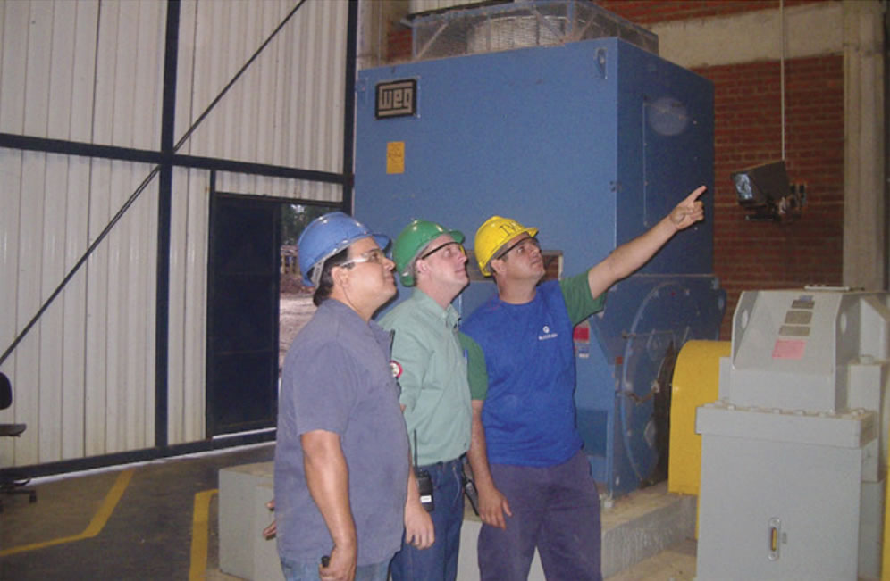
A Equipe do SESMT
O SESMT deve ser coordenado por um dos profissionais integrantes deste serviço.
4.3.4

Slide 67

07
Modalidades de SESMT

Slide 68
Modalidades de SESMT
01
O SESMT deve ser constituído nas modalidades individual, regionalizado ou estadual.
O SESMT, independentemente de sua modalidade, deve atender estabelecimentos da mesma unidade da federação.
02

Slide 69

Modalidades de SESMT
Exceção a regra da mesma unidade da federação: uma ou mais organizações de mesma atividade econômica, localizadas em um mesmo município ou em municípios limítrofes, ainda que em diferentes unidades da federação, cujos estabelecimentos se enquadrem no Anexo II, podem constituir SESMT compartilhado.

Slide 70
Modalidades de SESMT
Individual
Regional
Estadual

Slide 71
Modalidades de SESMT
Individual
Regional
Estadual

Slide 72


Modalidades de SESMT
Quando a empresa deve constituir SESMT individual?
É simples: quando possuir estabelecimento enquadrado no Anexo II da NR-04 SESMT, como veremos mais a frente.

Slide 73
Modalidades de SESMT
Individual
Regional
Estadual

Slide 74

Modalidades de SESMT
?
Quando a empresa deve constituir SESMT regional?
Quando possuir estabelecimento que se enquadre no Anexo II e outro(s) estabelecimento(s) que não se enquadre(m), devendo o primeiro estender a assistência aos demais.

Slide 75
Modalidades de SESMT
No dimensionamento do SESMT regional deve-se considerar o somatório de trabalhadores atendidos no seu dimensionamento, ou seja, o total de trabalhadores de todos os estabelecimentos que serão atendidos pelo SESMT regional.

Slide 76
Modalidades de SESMT
Havendo mais de um estabelecimento que se enquadre no Anexo II, a empresa pode constituir mais de um SESMT regionalizado.

Slide 77
Modalidades de SESMT
Individual
Regional
Estadual

Slide 78
Modalidades de SESMT
Quando a empresa deve constituir SESMT estadual?
A organização deve constituir SESMT estadual quando o somatório de trabalhadores de todos os estabelecimentos da mesma unidade da federação alcance os limites previstos no Anexo II, desde que nenhum estabelecimento individualmente se enquadre.

Slide 79
Modalidades de SESMT
Essa inovação das modalidades fará com que muitas organizações precisem estabelecer o SESMT, principalmente aquelas que tem muitos estabelecimentos com número de funcionários reduzido.

Slide 80
Modalidades de SESMT
os trabalhadores já atendidos por SESMT compartilhado, não precisam integrar a base de cálculo de SESMT individual. Trocando em miúdos, um trabalhador deve ser atendido por apenas 1 SESMT (respeitando-se o Anexo II).
OBS.:

Slide 81

08
Dimensionamento do SESMT

Slide 82

Dimensionamento do SESMT
A palavra dimensionamento pode parecer confusa. Mas na verdade é muito simples.

Slide 83

Dimensionamento do SESMT
Algumas empresas devem ter a equipe do SESMT. Mas vamos refletir:

Slide 84


Dimensionamento do SESMT
Mas que profissionais?
E em que quantidade?
Qual a composição do SESMT?

Slide 85

Dimensionamento do SESMT
É isso que estamos buscando quando pensamos em dimensionamento do SESMT: descobrir, para cada empresa, quantos e quais profissionais devem compor o quadro do SESMT.

Slide 86

Dimensionamento do SESMT
Quadro do SESMT – Anexo I
O primeiro passo para fazer o dimensionamento do SESMT é descobrir a classificação nacional de atividades econômicas (CNAE) da empresa.
Mas, um mesmo estabelecimento pode ter vários CNAE diferentes.

Slide 87
Dimensionamento do SESMT
Quadro do SESMT – Anexo I
atividade econômica principal é a constante no Cadastro Nacional de Pessoa Jurídica (CNPJ)
atividade econômica preponderante é aquela que ocupa o maior número de trabalhadores.
1
2

Slide 88

Dimensionamento do SESMT
Quadro do SESMT – Anexo I
Cada atividade econômica terá um CNAE diferente.
Para cada CNAE, verifique o grau de risco (GR) usando para isso o anexo I. Caso sejam diferentes, você deve considerar o maior GR.

Slide 89
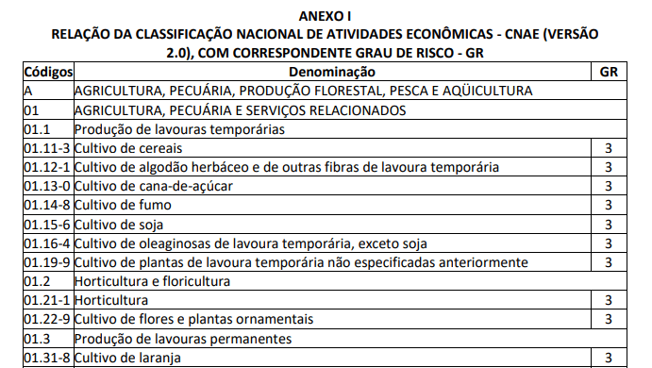
Dimensionamento do SESMT
Quadro do SESMT – Anexo I

Slide 90
Dimensionamento do SESMT
Quadro do SESMT – Anexo II
O dimensionamento do SESMT leva em consideração o número de empregados da organização e o maior grau de risco entre a atividade econômica principal e atividade econômica preponderante no estabelecimento.
Em atividades econômicas distintas com o mesmo número de trabalhadores, deve ser considerada como preponderante aquela com maior GR.

Slide 91

Dimensionamento do SESMT
Quadro do SESMT – Anexo II
No anexo II é feito o cruzamento do GR com o Nº de trabalhadores no estabelecimento, chegando então na quantidade de membros e composição do SESMT.

Slide 92
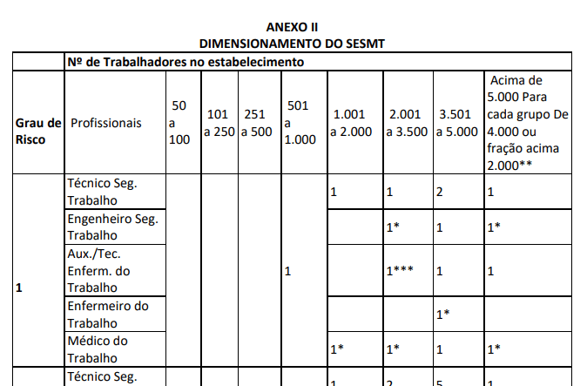
Dimensionamento do SESMT
Quadro do SESMT – Anexo II

Slide 93


Agora vejamos outros requisitos interessantes e importantes sobre o dimensionamento do SESMT.
Dimensionamento do SESMT

Slide 94

Dimensionamento do SESMT
Trabalhadores terceirizados
A NR-04 SESMT trouxe uma inovação interessante. Na contratação de empresa prestadora de serviços (terceirização), o SESMT da contratante deve ser dimensionado considerando o número total de empregados da contratante e trabalhadores das contratadas.

Slide 95

Dimensionamento do SESMT
O dito acima vale somente para o trabalho realizado de forma não eventual nas dependências da contratante ou local previamente convencionado em contrato.
Excluem-se do dimensionamento do SESMT da contratante os trabalhadores das contratadas já atendidos pelos SESMT das contratadas.
01
02

Slide 96
Dimensionamento do SESMT
Faz sentido o dimensionamento nos dias de hoje?

Slide 97
Dimensionamento do SESMT
Imagine duas empresas, com mesmo grau de risco e com a mesma quantidade de funcionários. A empresa A tem muitos adoecimentos e acidentes, várias CAT abertas. A empresa B não teve nenhum registro de doenças/acidentes em 2 anos.
Por que as duas empresas devem dimensionar o SESMT igual? Não era de se esperar que a empresa A precisa investir mais para corrigir seus problemas, enquanto a empresa B posso investir menos?

Slide 98

Dimensionamento do SESMT
Outra questão é: as exigências empresariais no final da década de 70 são muito menores do que hoje em dia.
A demanda de trabalho para o TST ou EST hoje é muito maior, ficando mais difícil dar conta de tudo.
Muitas vezes a área de Meio Ambiente também fica subordinada a área de segurança do trabalho na empresa.

Slide 99

Dimensionamento do SESMT
Portanto, se for para mudar esse quadro deveria ser para aumentar.
Mas, será que temos espaço para isso nos dias de hoje?

Slide 100

09
Registro do SESMT

Slide 101

Registro do SESMT
A organização deve registrar os SESMT de que trata NR-04. A organização deve informar e manter atualizados os seguintes dados:

Slide 102

Registro do SESMT
CPF dos profissionais integrantes do SESMT;
qualificação e número de registro dos profissionais;
grau de risco estabelecido
número de trabalhadores atendidos, por estabelecimento; e
horário de trabalho dos profissionais do SESMT.

Slide 103
Registro do SESMT
?
Como deve ser formalizado o SESMT?
A resposta também está na NR-04 SESMT: a formalização ou registro do SESMT deve ser feito por meio do portal gov.br.

Slide 104
Registro do SESMT
Quem pode usar o portal para cadastro do SESMT?
Segundo o próprio site do GOV: “As empresas privadas e públicas, os órgãos públicos da administração direta e indireta e dos poderes Legislativo e Judiciário, que possuam empregados regidos pela Consolidação das Leis do Trabalho – CLT, observado o dimensionamento vinculado à gradação do risco da atividade principal e ao número total de empregados do estabelecimento, conforme disposto nos Anexos I e II da Norma Regulamentadora de Segurança e Saúde no Trabalho nº 4 – NR 4.”

Slide 105
Registro do SESMT
Quais os requisitos necessários para o solicitante?
O usuário deve ser vinculado ao CNPJ da organização que irá registrar o SESMT.
Visite o portal do GOV para mais informações.

Slide 106

10
Documentos do SESMT

Slide 107

Documentos do SESMT
A NR-04 SESMT não especifica quais os documentos do SESMT, na verdade, nem existe essa expressão.
Mas, com base na leitura atenta da NR-04 SESMT, e considerando também o já exposto aqui no treinamento, podemos sugerir o seguinte:

Slide 108
Documentos do SESMT
documentos referentes ao registro do SESMT (conforme tópico anterior)
base de cálculo (memóra) do dimensionamento do SESMT
evidências de que as atribuições do SESMT foram cumpridas (ver atribuições do SESMT )
01
02
03

Slide 109


Slide 110



FALE CONOSCO
Central de Cursos
Av. Floriano Peixoto, 615 - Centro
CEP 38402-100 – Uberlândia/MG
contato@centraldecursosdobrasil.com.br

